Slide 1
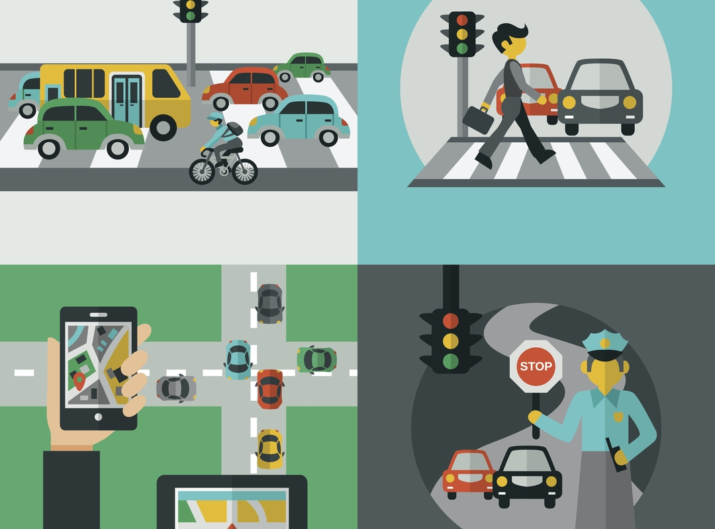
Verkeer

Slide 2

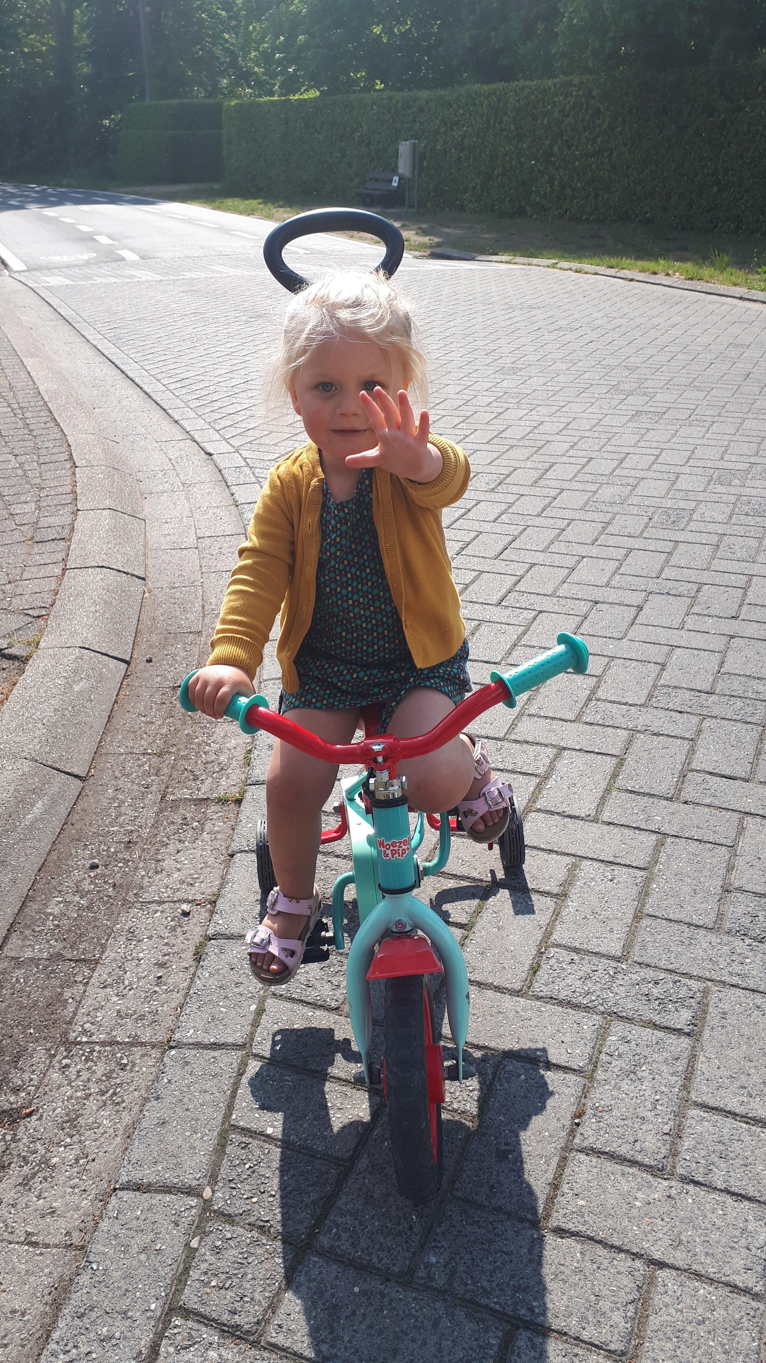
Ik ben Lore. Ik ben een fietser op de openbare weg.

Slide 3

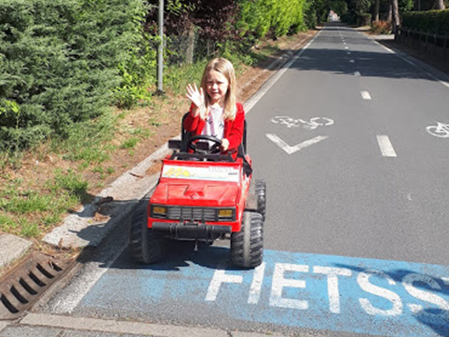
Ik ben Ella! Ik ben met de auto op de openbare weg.

Slide 4

Hoe steek je als fietser over bij een kruispunt, waar de voorrang van rechts geldt?

Slide 5
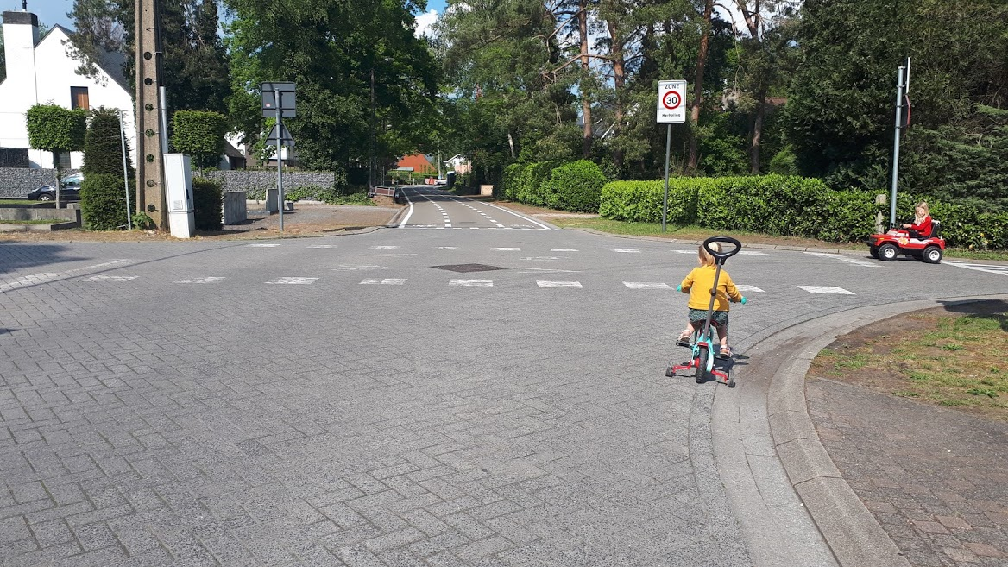
Stap 1: Ik vertraag bij een kruispunt.

Slide 6
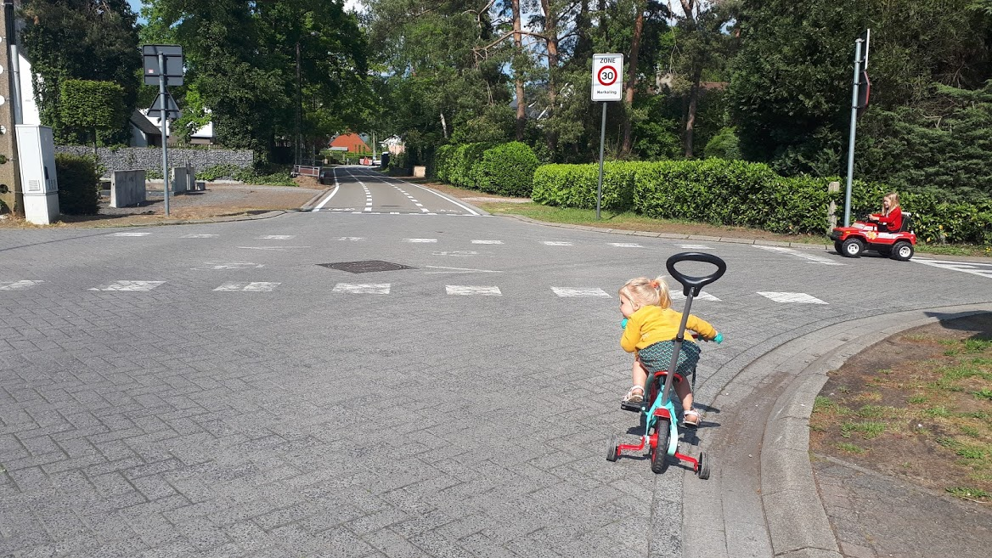
Stap 2: Ik kijk naar links.

Slide 7
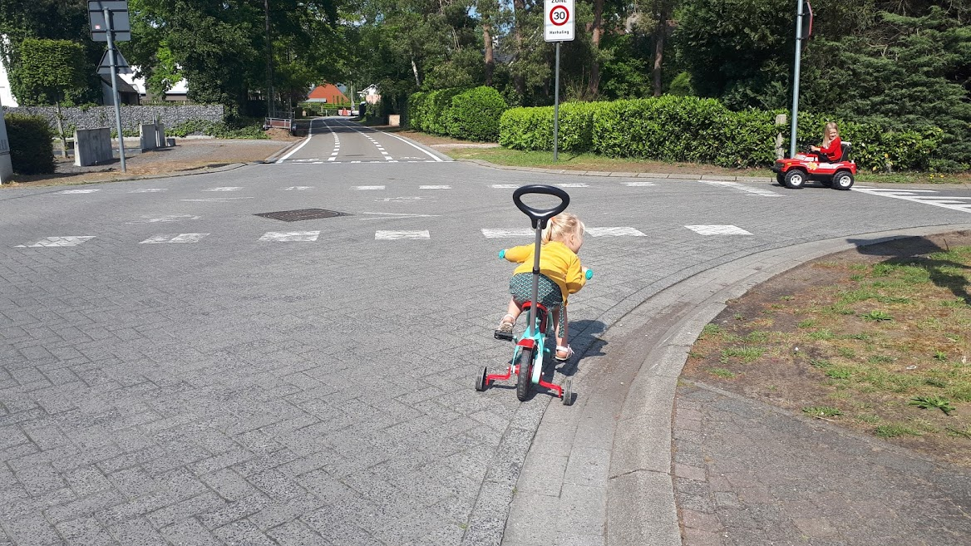
Stap 3: Ik kijk naar rechts.

Slide 8
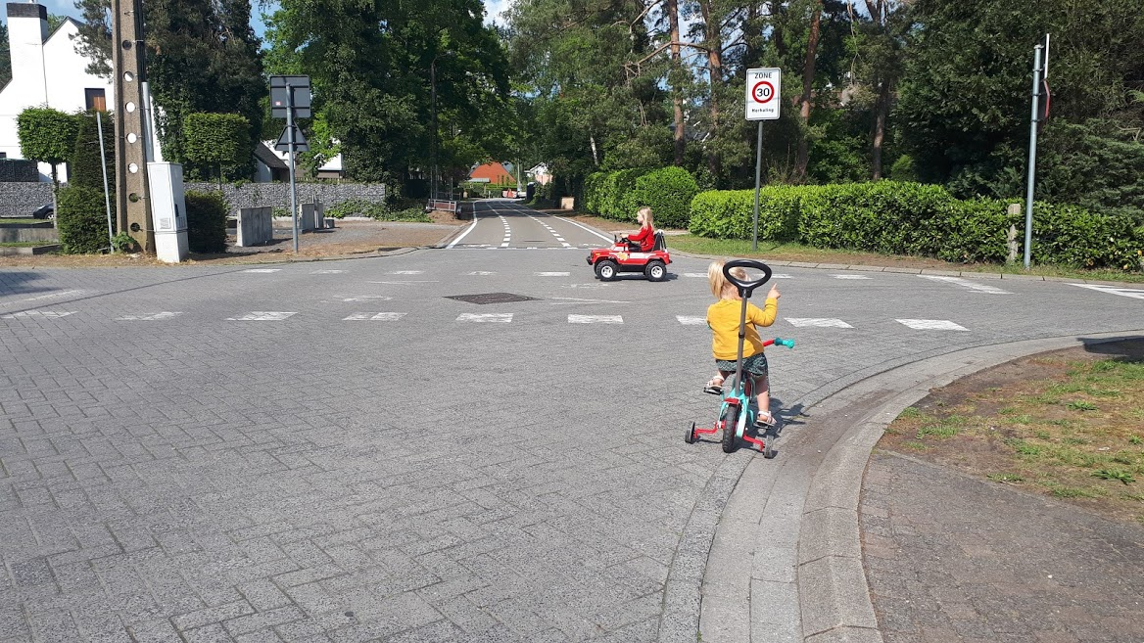
Stap 4: Komt er iemand van rechts? Die heeft voorrang.

Slide 9
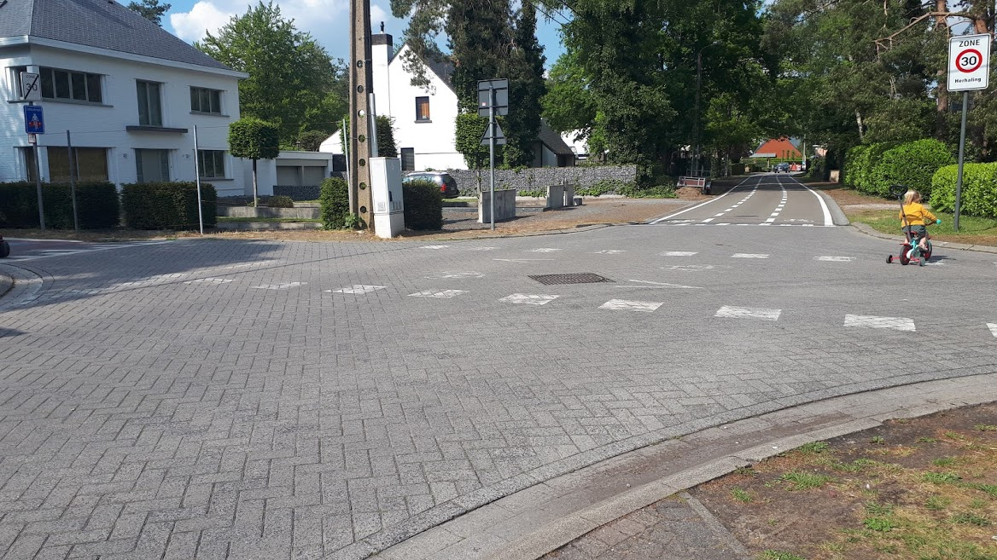
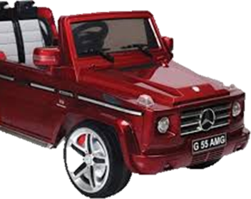
Stap 5: Komt er iemand van links? Ik heb voorrang.

Slide 10
Stap 5: Ik kijk of de bestuurder vertraagt.

Slide 11
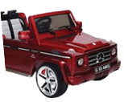
Stap 6: Ik steek over.

Slide 12

Quiz
1) Bekijk de situaties aandachtig!
2) Wat is volgens jou het juiste antwoord? Noteer deze letter op een kladblad.
3) Ben je klaar?
→ Maak met de letters een woord en stuur je oplossing naar me (via Houseparty, mail, bericht, …)

Slide 13
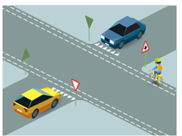
Wie heeft voorrang?
S = Blauwe auto
D = Gele auto
E = Fietser

Slide 14
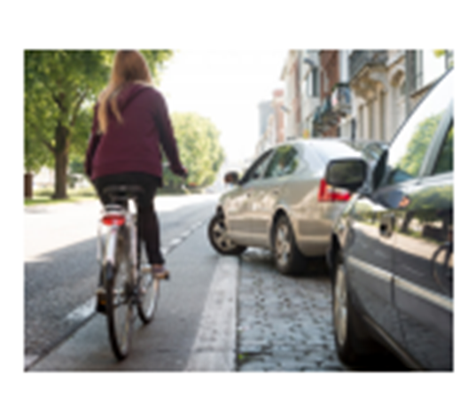
De grijze auto verlaat zijn parkeerplaats. Wat doe ik best?
L = Ik geef voorrang als ik niet zeker weet of de bestuurder me gezien heeft.
O = Ik rijd de auto rechts voorbij via het voetpad.
K = Ik steek de auto met een bocht langs links voorbij.

Slide 15
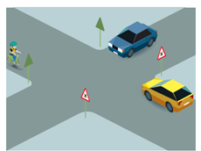
Wie heeft voorrang ?
B = Blauwe auto
G = Gele auto
V = Fietser

Slide 16
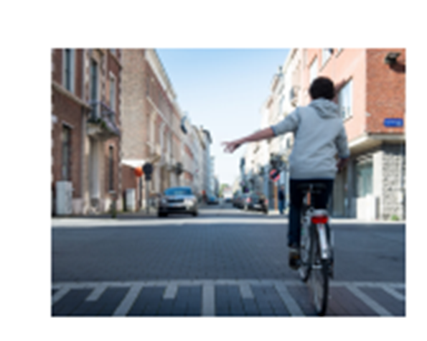
Moet je je arm uitsteken als je links wil afslaan?
O = Ja dat moet altijd.
G = Ja, maar alleen als je dit veilig kan doen.
N = Neen, dat moet niet.

Slide 17
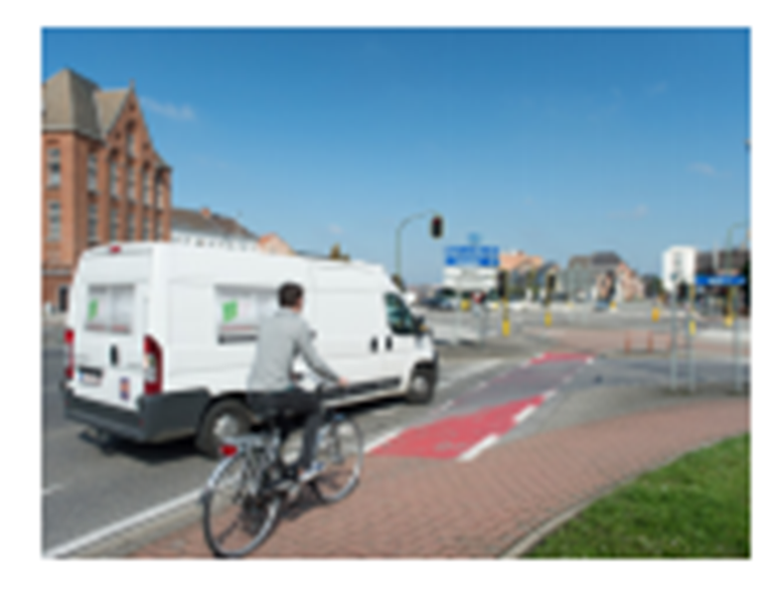
Je ziet dat de bestelwagen rechts gaat afslaan. Wat kan je hier best doen als fietser?
D = Ik fiets verder want de auto heeft me gezien als hij me voorbij reed.
G = Ik fiets verder want de bestuurder moet voorrang verlenen aan mij.
I = Ik vertraag en stop als ik geen oogcontact kan maken met de bestuurder.

Slide 18
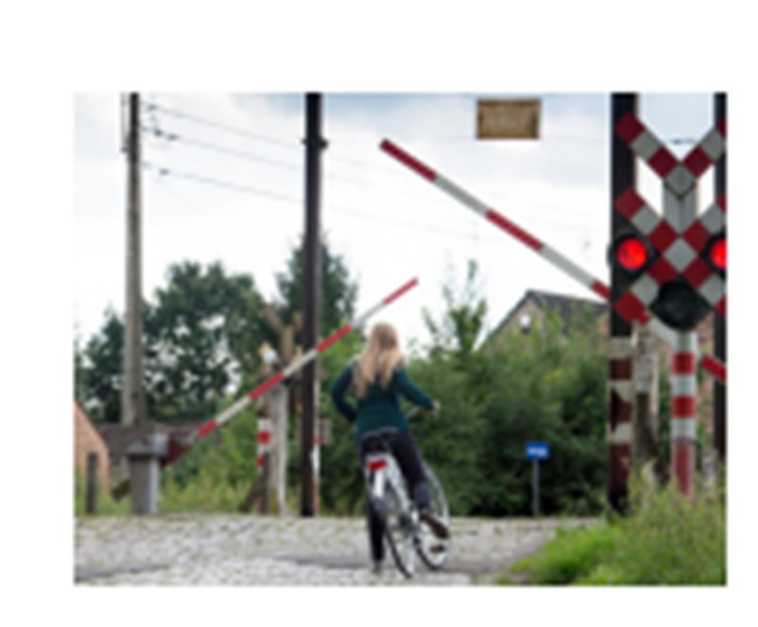
Wat moet ik nu doen?
Z = Ik heb nog tijd dus ik steek snel nog over.
I = Ik stop en wacht tot de slagbomen omhoog zijn en het witte licht weer knippert.
G = Ik wacht met oversteken tot de trein voorbij is en de slagbomen omhoog zijn.

Slide 19
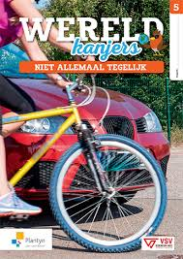

Klaar?
Stuur je woord door naar de juf
Maak in je werkschrift p. 12 & 13

